Slide 1
东利建设
Dongli Construction
创新
新员工培训
务实
严谨
（财税篇）
诚信
专业
财税管理部·2020年5月9日
高效

Slide 2
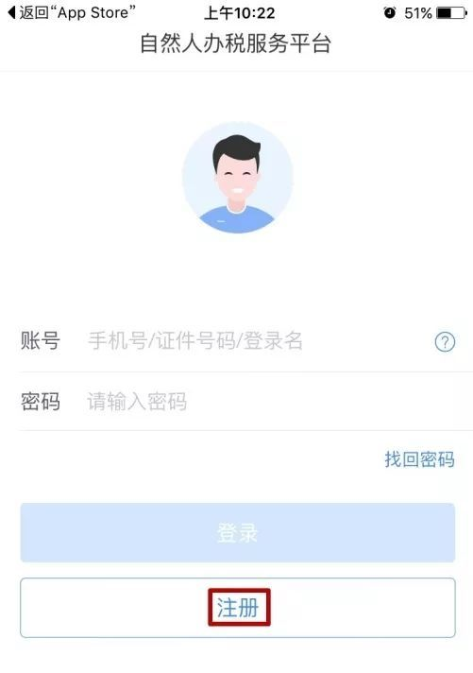
第一步：下载APP。
方式一：打开App Store搜索功能，在搜索栏输入“个人所得税”，选择"个人所得税-国家税务总局”APP，点击“获取”。
第二步：依次点击“安装”——“继续”——输入验证码后点击“下一页”完成下载程序。
第三步：下载后，打开APP,工作地或常住地下拉列表选择“江苏”，点击“下一步”。
第四步：未注册用户选择“注册”，已注册用户可直接输入账号密码登录。

Slide 3
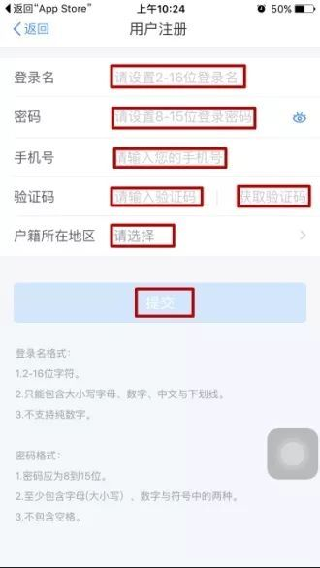
第五步：选择“人脸识别认证注册”，若选择“大厅注册码注册“需要纳税人携带有效身份证原件前往本地办税服务厅申请。
第六步：点击“同意并继续”，输入证件号码和姓名后，点击“开始人脸识别”，按要求完成识别程序。
第七步：人脸识别完成后，按要求输入相关信息后，点击“提交”。

Slide 4
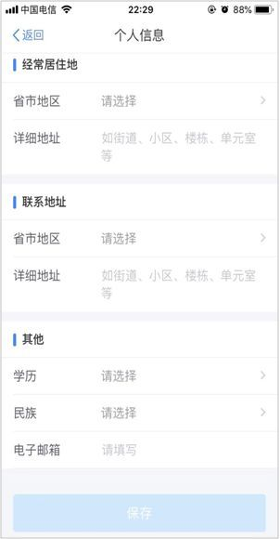
个税APP详细操作指南
一、信息采集篇(打开个人中心)

Slide 5
二、任职受雇信息

Slide 6
三、家庭成员信息
一般情况下，填写：父母 子女 配偶信息即可

Slide 7
四、其他. 这一项可以只填写工作地或常住地.

Slide 8
打开首页,点开专项附加扣除填报
一 子女教育(幼儿园开始)
1．点击【首页】-【子女教育】；
2．确认纳税人基本信息无误后点击【下一步】；
3．根据实际情况选择和录入子女教育信息，如当前受教育阶段、教育时间起和止等，完善后点击【下一步】；
4．选择是否有配偶和分配方式，若之前未添加过配偶信息选择“有配偶”后可以在该页面先添加配偶信息，点击【下一步】；
5．选择申报方式，【提交】即可。
注意事项：
同一个子女、同一个“受教育阶段”只能保存一条明细，且所有明细记录的“受教育日期起、受教育日期止”不能有交叉。请及时修改.

Slide 9
二 继续教育(学历继续教育与职业资格继续教育)
1．点击【首页】-【继续教育】；
2．确认纳税人基本信息无误后点击【下一步】；
3．选择扣除年度以及继续教育类型；
4．据实选择继续教育类型，点击【下一步】；
5．选择申报方式，【提交】即可。

Slide 10
三 大病医疗(包括本人,配偶,子女,年度申报)
1．点击【首页】-【大病医疗】；
2．确认纳税人基本信息无误后点击【下一步】；
3．选择扣除年度、与纳税人的关系，据实录入
个人负担金额以及医疗支出总金额，点击【提交】即可。

Slide 11
四 住房贷款
1．点击 【首页】-【住房贷款利息】；
2．确认纳税人基本信息无误后，录入房屋信息，
产权证明分为房屋所有权证、不动产权证、房屋买卖合同、
房屋预售合同四种。选择房屋所有权证、不动产权证需填
写证书号码；选择房屋买卖合同、房屋预售合同需填写合
同编号。信息完善后点击【下一步】；
3．选择扣除年度以及贷款方式。贷款方式分为公积金
贷款、商业贷款、组合贷三种，至少填写其中一项点击【下一步】；
4．选择贷款人是否为本人以及分配比例点击 【下一步】，
5．选择申报方式，【提交】即可。

Slide 12
五 住房租金
1．点击【首页】-【住房租金】；
2．确认纳税人基本信息无误后点击【下一步】；
3．选择扣除年度，以及录入住房租金支出相关信息；
4．出租方类型分为自然人和组织，需要录入对应类型
的出租人身份证件信息或出租单位统一社会信用代码
（纳税人识别号），点击【下一步】；
5．选择申报方式，【提交】即可。

Slide 13
温馨提示：申报方式一律选择“通过扣缴义务人申报”选项。
六赡养老人
1．点击【首页】-【赡养老人】；
2．确认纳税人基本信息无误后点击【下一步】；
3．选择扣除年度以及被赡养人信息点击【下一步】；
4．选择是否独生子女。独生子女，分配比例为全部由本人扣除；非独生子女，需录入共同赡养人、本年度月扣除额并选择分摊方式（赡养人平均分摊、赡养人约定分摊、被赡养人指定分摊），点击下一步；
5．选择申报方式，【提交】即可。

Slide 14
感 谢 观 看 ！
THANKS FOR WATCHING
美好生活·东利共创

